Slide 1
Keuzedeel Jeugd- en Opvoedhulp
Module A – les 3

Slide 2
Programma
Check aanwezigheid
Theorie
Opdrachten
Afsluiting
Doelen?
Aan het eind van deze les, weet je:
Wat de ‘jeugdwet’ is
Wat Welzijn Nieuwe Stijl inhoudt
Waar de letters Wmo voor staan
Waarom we werken met ‘eigen kracht’

Slide 3
Theorie
Eigen kracht
Oplossingsgericht
Welzijn Nieuwe Stijl
Sociaal netwerk
Regie van de cliënt
Wmo en consulenten
Jeugdwet
Een gezin, een plan, een regisseur
Notes:
Vraag studenten welk van de termen ze herkennen. Wat herkennen ze? Wat weten ze hierover? Waar hebben ze al mee gewerkt?

Slide 4
Casus…
Stel je een situatie voor met een cliënt. Een cliënt schreeuwt om hulp en wacht tot die hulp komt. Op welke manier kan de cliënt de eigen verantwoordelijkheid nemen?

Slide 5
Eigen kracht
Jeugdwet
Nieuwe opdracht – eigen regie
Principe ‘één gezin, één plan, één regisseur’
Vraaggericht werken
Zelfredzaamheid
Versterken van…
Eigen kracht
Oplossingsgericht
Vraaggericht
Sociaal netwerk

Slide 6
Eigen kracht conferentie
Een bijeenkomst bedoeld om het sociaal netwerk in te zetten bij de hulpverlening
De bijeenkomst heeft als doelen:
Wie is wie?
Wie doet wat? Wie kan wat?
Wie bied welke ondersteuning?
https://www.youtube.com/watch?v=PZ1KhvmceW4

Slide 7
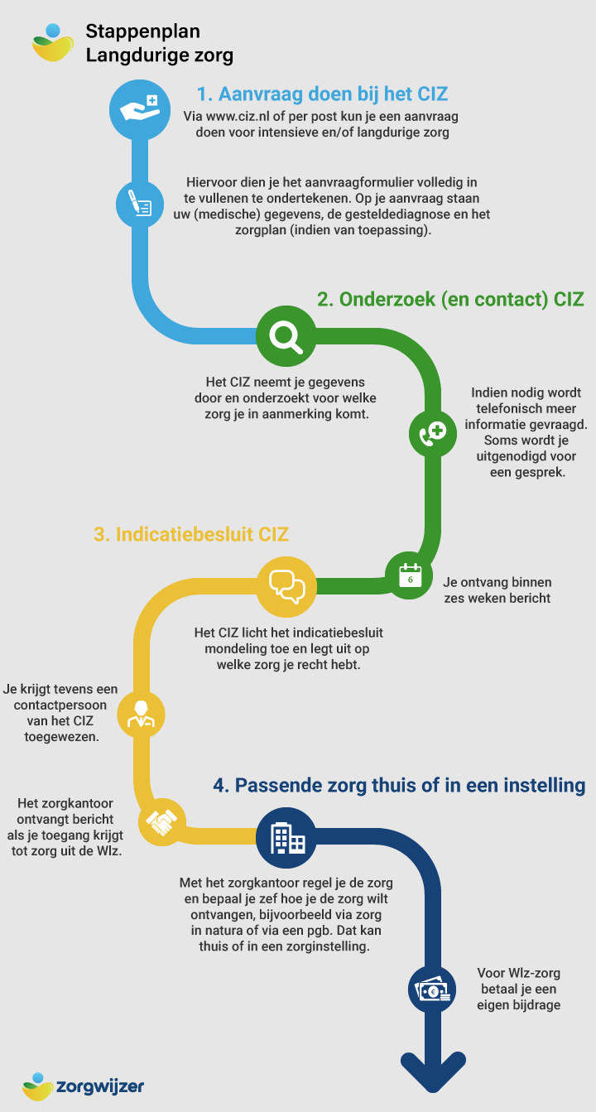
Welzijn Nieuwe Stijl
Overheidsprogramma sinds 2010
Geeft kaders en handvatten voor het realiseren van de doelen van de Wmo
Doelen van de Wmo: beter beantwoordend aan de vraag, meer gericht op het behalen van resultaten en efficiënter in de aanpak
Doelen van de WNS: Verbeteren van de relatie tussen gemeenten en welzijnsinstellingen & de kwaliteit en professionaliteit van het welzijnswerk verbeteren
WMO → → → → → →

Slide 8
3 hoofddoelstellingen van WNS
Bedoeld om de aanpak van welzijn te verbeteren:
Gemeenschappelijker
Professioneler/effectiever
Efficiënter

Slide 9
8 bakens
1. gericht op de vraag achter de vraag
2. gebaseerd op de eigen kracht van de burger
3. direct eropaf
4. formeel en informeel in optimale verhouding
5. doordachte balans van collectief en individueel
6. integraal werken
7. niet vrijblijvend, maar resultaatgericht
8. gebaseerd op ruimte voor de professional
Aansluiting op de cliënt
Organisatie van het aanbod
Werkwijze van de professionals

Slide 10
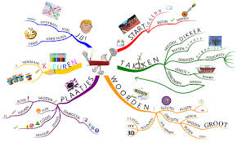
Opdracht
Neem een cliënt in je hoofd
Werk zijn of haar beginsituatie uit
Maak een mindmap van diens sociale netwerk
Vul naast de naam ook in welke rol deze persoon vervult in het leven van jouw cliënt

Slide 11
Opdracht
Maak groepjes van 3 tot 4 personen
Deel jullie beginsituatie en mindmap met elkaar
Bespreek voor alle cliënten welke hulp- en/of ondersteuningsvragen je cliënt heeft.
Let op: maak deze vragen SMART!
Beschrijf vervolgens ook wie uit het netwerk welke hulp kan bieden bij deze hulp- of ondersteuningsvragen

Slide 12
Afsluiting
Doelen?
Aan het eind van deze les, weet je:
Wat de ‘jeugdwet’ is
Wat Welzijn Nieuwe Stijl inhoudt
Waar de letters Wmo voor staan
Waarom we werken met ‘eigen kracht’
Volgende week:
Schrijf een nieuwsbericht…

